Slide 1
Развитие регулятивных универсальных учебных действий средствами игровых технологий
Учитель физической культуры
Конышева Наталья Анатольевна

Slide 2
Игровые технологии
Игра-творчество
Игра-труд

Slide 3
Игра позволяет формировать все УУД

Slide 4
Регулятивные действия
целеполагание
планирование

Slide 5
Регулятивные действия
прогнозирование
контроль

Slide 6
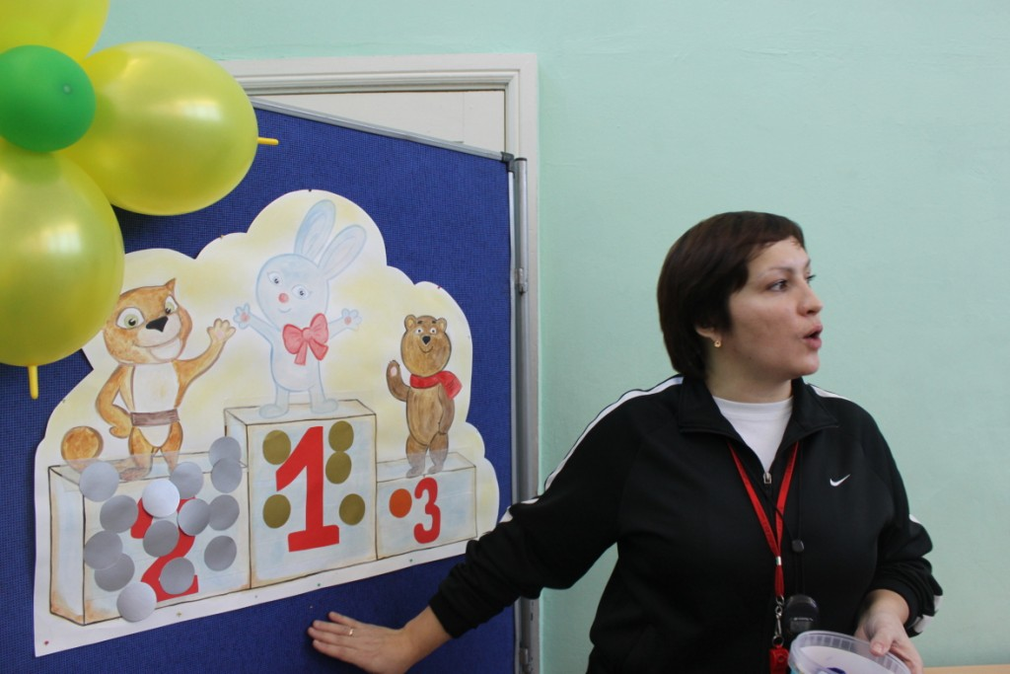
Регулятивные действия
коррекция
оценка

Slide 7
Регулятивные универсальные учебные действия
Отражают способность обучающегося строить учебно-познавательную деятельность, учитывая все её компоненты:
Цель
Мотив
Прогноз
Средства
Контроль
Оценка

Slide 8
Планируемые результаты
Умение определять собственную деятельность по достижению цели
Умение выполнять упражнение по укреплению осанки
Умение контролировать свои действия, ориентируясь на показ движений учителем
Умение видеть и чувствовать красоту движения
Умение организовывать деятельность в подгруппах, парах
Умение планировать, контролировать, оценивать деятельность
Умение дать самооценку, применять полученные знания в организации досуга, режима дня

